Slide 1
Площади четырехугольников

Slide 2
Тематические блоки
1 | ОПРЕДЕЛЕНИЯ | 10 | 20 | 30 | 40 | 50 | 60 | 70 | 80 | 90
2 | ПЛОЩАДИ | 10 | 20 | 30 | 40 | 50 | 60 | 70 | 80 | 90
3 | ВНЕШНИЙ ВИД | 10 | 20 | 30 | 40 | 50 | 60 | 70 | 80 | 90
4 | РЕБУСЫ | 10 | 20 | 30 | 40 | 50 | 60 | 70 | 80 | 90

Slide 3
Параллелограмм
Четырехугольник, у которого противоположные стороны попарно параллельны

Slide 4
Параллелограмм, у которого хотя бы один угол равен 90°
Прямоугольник

Slide 5
Параллелограмм, у которого две соседние стороны равны между собой
Ромб

Slide 6
Ромб, у которого хотя бы один угол равен 90°
Квадрат

Slide 7
Четырёхугольник, у которого две стороны параллельны, а две другие стороны не параллельны
Трапеция

Slide 8
Параллелограмм, у которого все стороны и все углы равны
Квадрат

Slide 9
Четырёхугольник, у которого диагонали точкой пересечения делятся пополам
Параллелограмм

Slide 10
Параллелограмм с равными диагоналями
Прямоугольник

Slide 11
Четырёхугольник, у которого диагонали равны, перпендикулярны и точкой пересечения делятся пополам
Квадрат

Slide 12
Квадрат стороны
Квадрат

Slide 13
Произведение смежных неравных сторон
Прямоугольник

Slide 14
Произведение равных смежных сторон
Квадрат

Slide 15
Произведение основания и высоты
Параллелограмм

Slide 16
Произведение полусуммы оснований и высоты
Трапеция

Slide 17
Половина произведения диагоналей
Ромб

Slide 18
Половина площади прямоугольника, в который заключена фигура
Ромб | Прямоугольный
треугольник

Slide 19
Половина произведения отрезков, соединяющих не соседние вершины
Ромб

Slide 20
Половина произведения катетов
Прямоугольный треугольник

Slide 21
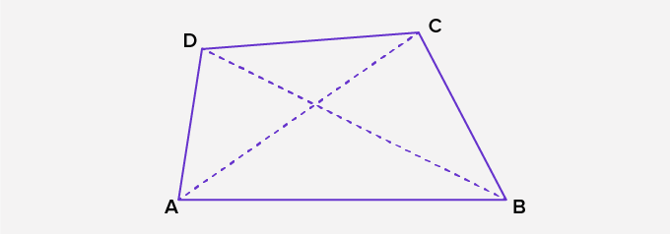
Четырехугольник

Slide 22
Прямоугольник

Slide 23
Квадрат

Slide 24
Параллелограмм

Slide 25
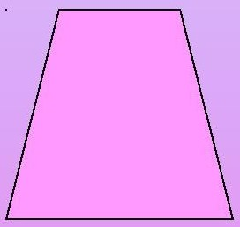
Трапеция

Slide 26
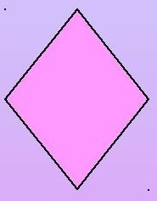
Ромб

Slide 27
Трапеция

Slide 28
Прямоугольная трапеция

Slide 29
Дельтоид

Slide 30
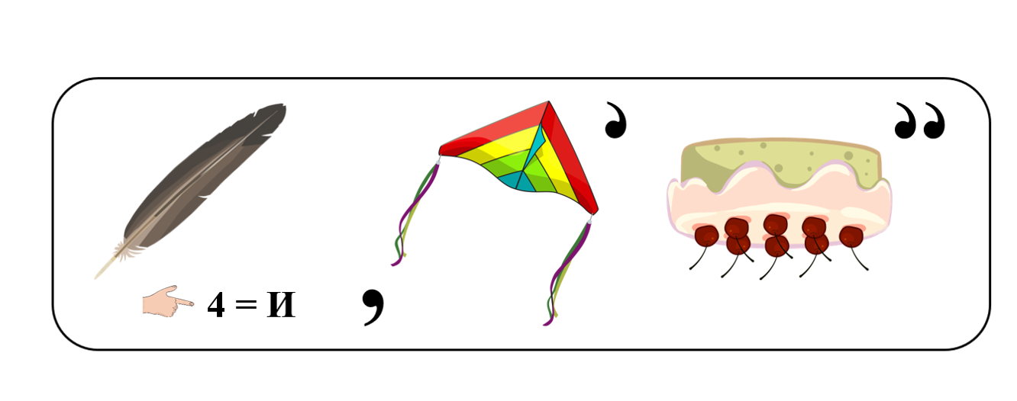
Периметр

Slide 31
Треугольник

Slide 32
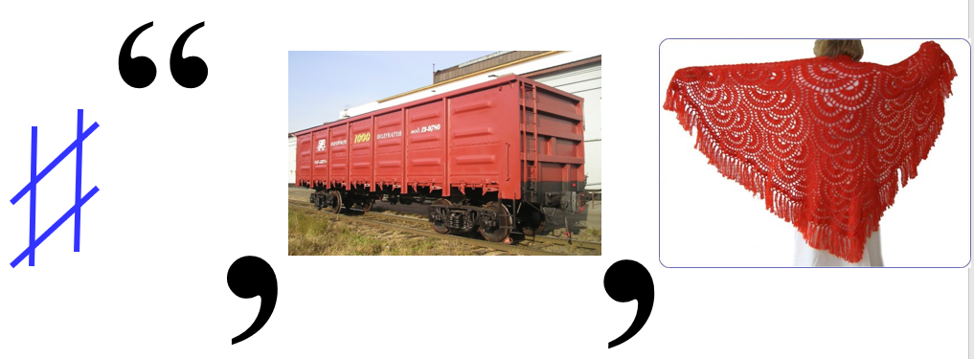
Диагональ

Slide 33
Гипотенуза

Slide 34
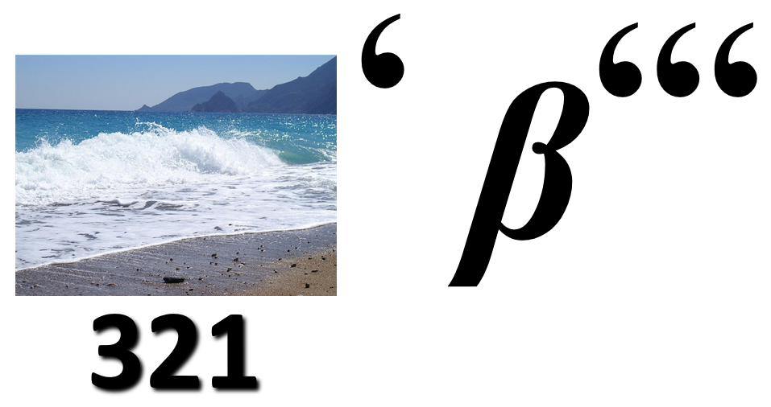
Ромб

Slide 35
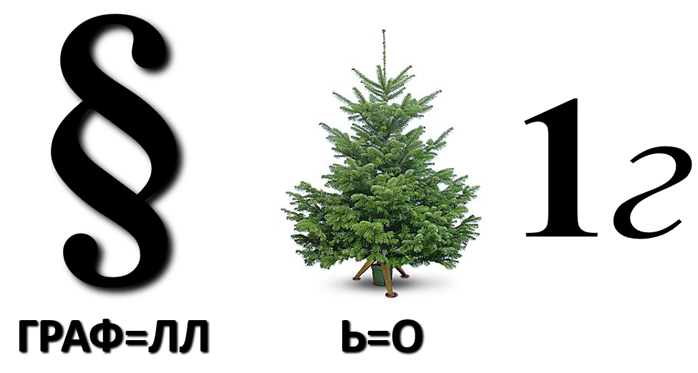
Параллелограмм

Slide 36
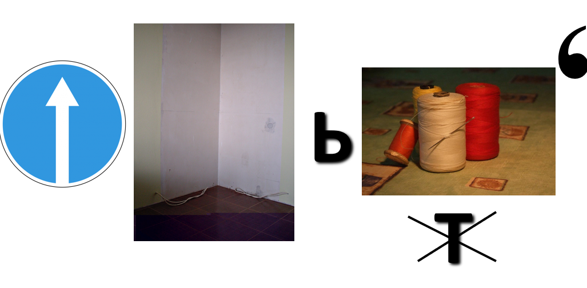
Прямоугольник

Slide 37
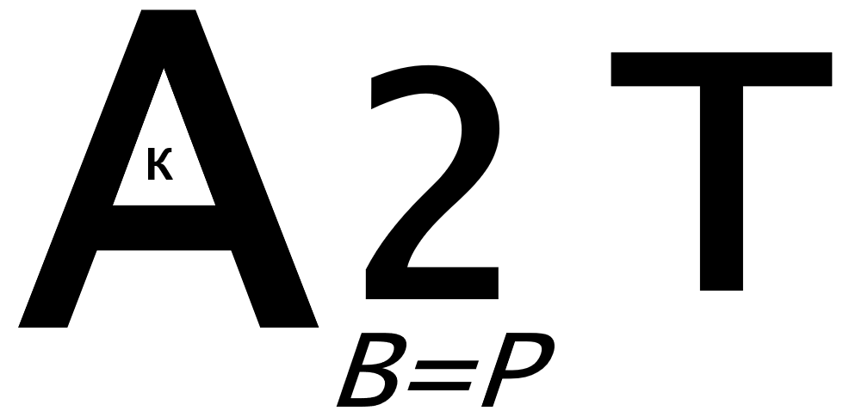
Квадрат

Slide 38
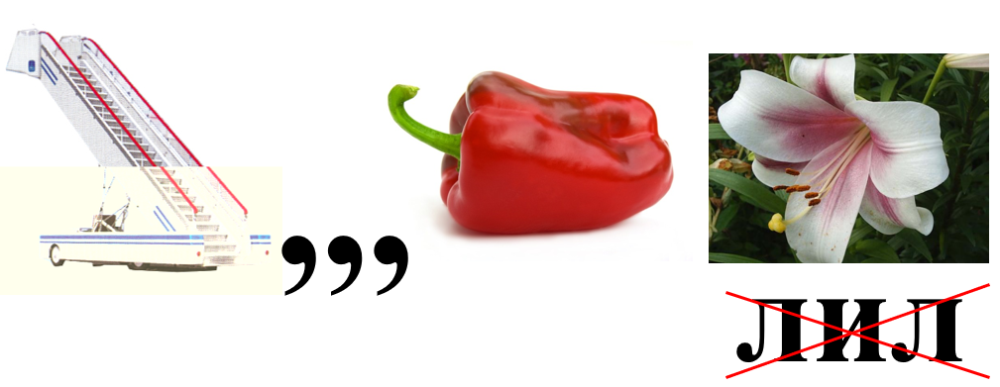
Трапеция

